Slide 1
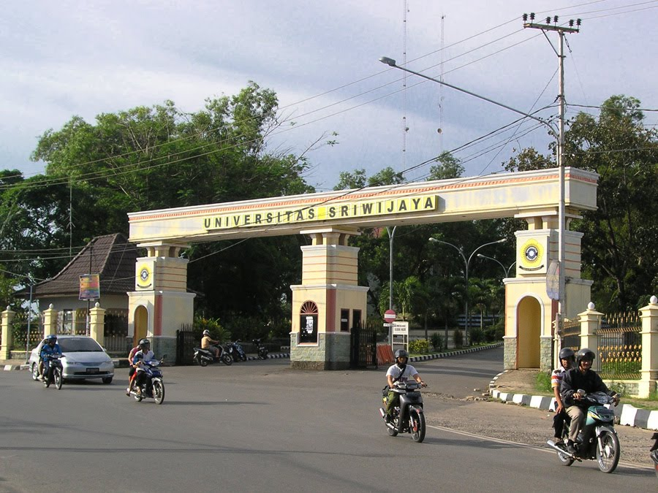
Kelompok 6
Muhammad Kurnia Fahari
Muhammad Zakki Farhan
Dandy Abizar Nicola

Slide 2
OSI LAYER Data Link
1. Pengertian Data Link Layer
2. Ciri Utama dari Data Link Layer
3. Fungsi dari Data Link Layer
4. Sub Layer Pada Lapisan Data Link
5. Perangkat yang Bekerja Pada Lapisan Data Link Layer
6. Layanan Dari Data Link Layer

Slide 3
Pengertian dan Ciri-Ciri
Pengertian
Data link layer merupakan sebuah lapisan atau layer pada OSI yang memiliki tugas utama untuk menyediakan sebuah prosedur pengiriman data antar jaringan. Jadi, dengan adanya data link layer ini, setiap paket data yang akan ditransmisikan ataupun akan diterima oleh user, akan diproses, sehingga memungkinkan untuk dilanjutkan ke layer berikutnya, yaitu layer network layer ataupun physical layer.
Ciri-Ciri
Data link layer memiliki alamat tersendiri atau address yang sudah dikodekan secara langsung ke dalam sebuah network card atau kartu jaringan ketika kartu jaringan tersebut pertama kali dibuat.

Slide 4
Fungsi dari Data Link Layer
Ada 4 Fungsi Utama dari Data Link Layer
1. Melakukan proses grouping secara logic
Proses grouping merupakan proses penyatuan dari beberapa paket data ke dalam satu kesatuan paket data yang utuh.
2. Menyediakan akses ke dalam media menggunakan MAC Address
Dalam lapisan data link layer ini, terdapat sebuah alamat fisik yang kita kenal dengan nama MAC Address. MAC Address merupakan sebuah kode alamat yang dicetak secara fisik, dana dibutuhkan untuk melakukan prose pengiriman dan juga proses penerimaan data di dalam sebuah siklus transmisi jaringan komputer.
3. Mendeteksi kesalahan pengiriman dan penerimaan paket data dan melakukan proses pengkoreksian
Data link layer akan mendeteksi apabila terjadi kesalahan pengiriman data yang melalui lapisannya, dan kemudian melakukan koreksi secara otomatis, sehingga paket data tetap akan ditransmisikan tanpa kesalahan sedikitpun.
4. Menggabungkan paket data ke dalam byte, dan menggabungkan byte ke dalam frame
Ini merupakan kelanjutan dari fungsi grouping yang dilakukan oleh data link layer. Fungsi berikutnya dari data link layer adalah untuk mengabungkan bentuk – bentuk paket data menjadi kesatuan yang utuh, mulai dari paket data menjadi bentuk byte, hngga menggabungkan byte – byte yang ada menjadi sebuah bentuk frame.

Slide 5
Sub Layer Pada Lapisan Data Link
Lapisan data link terdiri dari dua sub layer, yaitu Logical Link Control (LLC) dan Medium Access Control (MAC).
Logical Link Control (LLC) berfungsi memeriksa kesalahan dan menangani transmisi frame.
Medium Access Control (MAC) berfungsi mengambil dan melepaskan data dari dan ke kabel, menentukan protokol untuk akses ke kabel yang di share di dalam LAN.

Slide 6
Perangkat yang Bekerja Pada Lapisan Data Link Layer
Bridge dan switch merupakan perangkat keras jaringan komputer yang bekerja secara fisik dan memiliki kaitan yang erat dengan data link layer.
Hal ini sesuai dengan fungsi dari bridge dan switch, yaitu :
Memecah – mecah jaringan yang terdiri dari satu server ke dalam beberapa user (merupakan proses transmisi data, dimana data link layer merupakan layer atau lapisan ke – 6, kemudian
Menggabungkan sebuah jaringan menjadi satu kesatuan jaringan yang besar (merupakan proses penerimaan data, dimana data link layer dapatberperan menjadi layer atau lapisan kedua).
Memeriksa dan mencatat Source MAC address dari setiap frame yang datang
Frame-frame dapat diforward atau difilter tergantung dari MAC address destination.
Menghilangkan loops yang disebabkan adanya koneksi redundant dengan menggunakan Spanning Tree Protocols (STP).

Slide 7
Layanan Dari Data Link Layer
Layanan Unacknowledged Connectionless
Yaitu dimana mesin sumber mengirimkan sejumlah frame ke mesin yang dituju dengan tidak memberikan acknowledgment bagi diterimanya frame-frame tersebut. Tidak ada koneksi yang dibuat baik sebelum atau sesudah dikirimkannya frame.
Layanan Unacknowledged Connectionless
Yaitu dimana mesin sumber mengirimkan sejumlah frame ke mesin yang dituju dengan tidak memberikan acknowledgment bagi diterimanya frame-frame tersebut. Tidak ada koneksi yang dibuat baik sebelum atau sesudah dikirimkannya frame.
Layanan Acknowledged Connectionless
Layanan inipun tidak menggunakan koneksi, akan tetapi setiap frame dikirimkan secara independent dan secara acknowledgment. Dalam hal ini, si pengirim akan mengetahui apakah frame yang dikirimkan ke mesin tujuan telah diterima dengan baik atau tidak.
Layanan Acknowledged Connection Oriented
Dengan layanan ini, mesin sumber dan tujuan membuat koneksi sebelum memindahkan datanya. Setiap frame yang dikirim tentu saja diterima. Selain itu, layanan ini menjamin bahwa setiap frame yang diterima benar-benar hanya sekali dan semua frame diterima dalam urutan yang benar. Layanan ini juga menyediakan proses-proses network layer dengan ekivalen aliran bit reliabel.

Slide 8
Pada layanan connection-oriented dipakai, pemindahan data mengalami tiga fase (tahap) :
Fase I, koneksi ditentukan dengan membuat kedua mesin menginisialisasi variabel- variabel dan counter yang diperlukan untuk mengawasi frame yang mana yang telah diterima dan mana yang belum.
Fase II, satu frame atau lebih mulai ditransmisikan.
Fase III, koneksi dilepaskan, pembebasan variabel, buffer, dan resource lainnya yang dipakai untuk menjaga berlangsungnya koneksi.

Slide 9

TERIMA KASIH atas perhatianya

